Slide 1
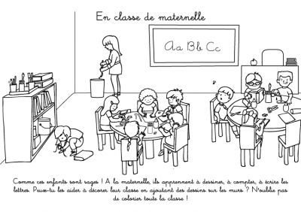
En classe je regarde le tableau .
Jécoute la maitresse.
J écris. Je dessine .

Slide 2

A la maison je joue . Je regarde la télévision. Je joue dans le jardin .

